Slide 1


Számítógépes játékok függősége és következménye
Készítette:
Petró Ádám

Slide 2
Oldalak és témák
Oldalak: | Témák:
Menü | Link mindenhova
Főoldal | Mi az a játékfüggőség? | Kutatások | Hivatalosan is betegség | Tudnivalók
Mellékoldalak | Kialakulása | Kezelése | Következményei | Források

Slide 3

01
Áttekintés
Az oldal bemutatása

Slide 4
02
Amit én csináltam:
Menü oldal
Hamburger menü
Következményei aloldal
Források aloldal

Slide 5


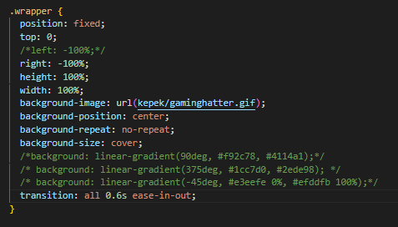
Kódrészletek:

Slide 6
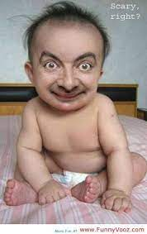
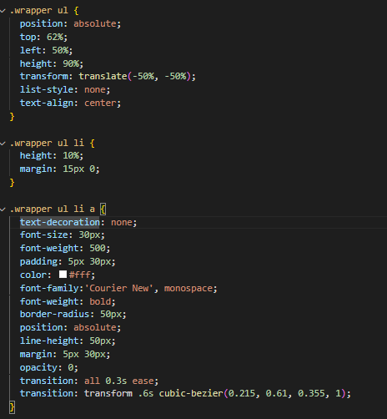
Kódrészletek:

Slide 7
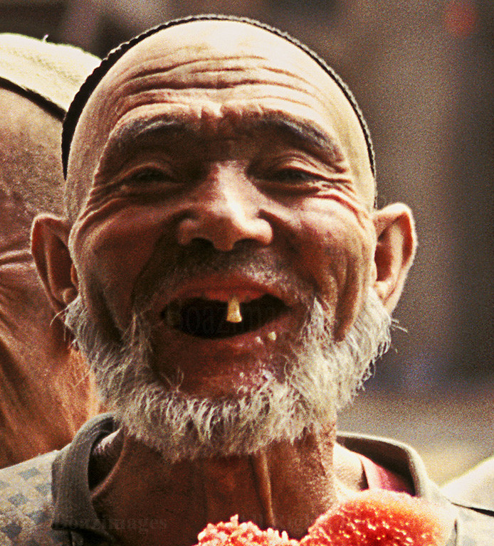
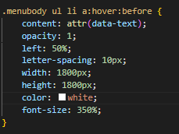
Kódrészletek:

Slide 8




Ami megmutatkozik a projektünkben:
Köszönöm a figyelmet!

